Slide 2
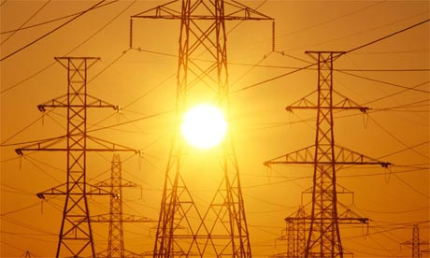
История электричества.
Электричество
Правила обращения с электроприборами

Slide 3
Notes:
Что ты делаешь, войдя в темную комнату? Ну, конечно же, включаешь СВЕТ! Сделать это проще простого: достаточно просто щелкнуть выключателем - и загорается ЭЛЕКТРИЧЕСКАЯ ЛАМПОЧКА. Но так было не всегда.

Slide 4
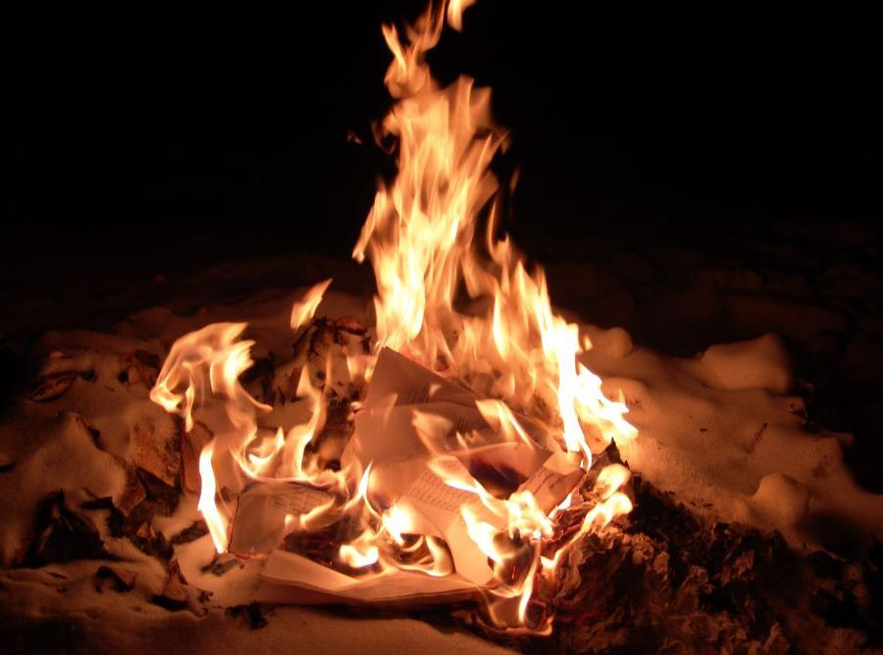
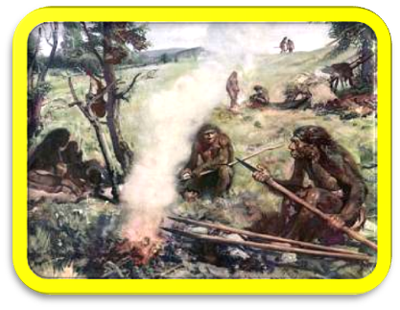
Notes:
В давние-давние времена людям по ночам светил лишь огонь КОСТРА

Slide 5
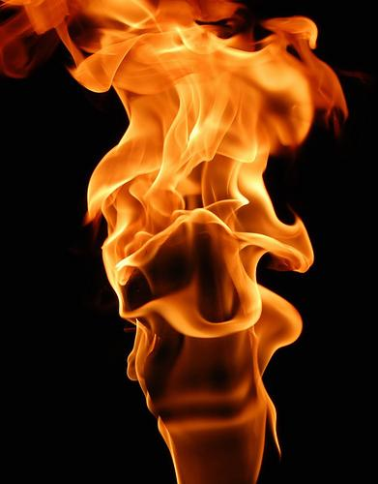
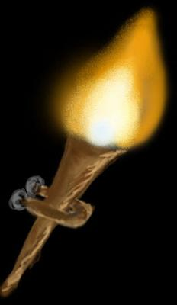
Notes:
Со временем люди догадались, что, если в костер опустить палку, она загорится, и с ней можно будет отойти туда, куда не доходит свет костра. Так появился ФАКЕЛ.

Slide 6
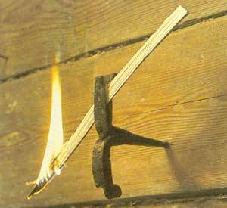
Notes:
Как вы думаете, удобно ли было пользоваться факелом? Мне кажется, что нет! Да и в доме такая штука не просто неудобна, но и опасна: ведь может случиться пожар! Поэтому в домах использовали палочки поменьше: полено расщепляли на тоненькие щепки, ЛУЧИНЫ.

Slide 7
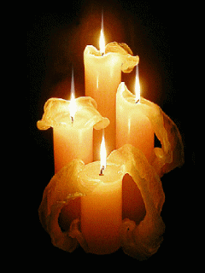
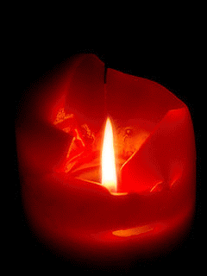
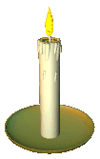
Notes:
А что если вместо жидкого масла использовать твердое сало - подумали люди. В специальную форму положили нитяной фитиль, залили расплавленное сало. Когда сало остывало, оно становилось твердым. И, когда фитиль зажигали, постепенно плавилось. Вы, наверное, уже угадали, что придумали люди? Ну, конечно же, СВЕЧКУ.

Slide 8
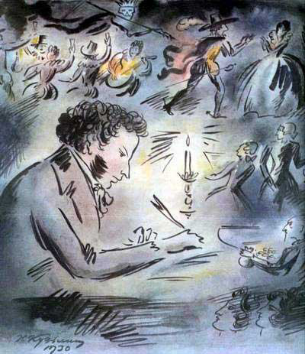

Slide 9
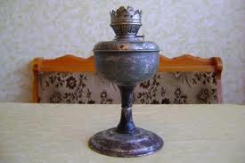
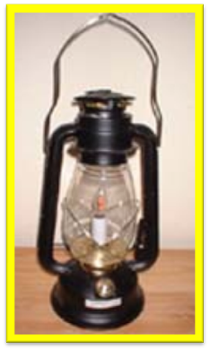
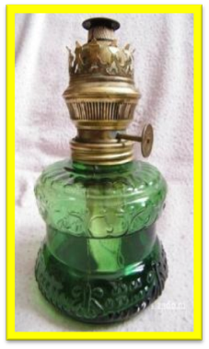
Notes:
А еще позже появились КЕРОСИНОВЫЕ ЛАМПЫ.В них вместо масла использовалась специальная горючая жидкость: керосин. Сверху на такую лампу надевали стекло. Она горела гораздо ярче и дольше масляных ламп и свечей, а, кроме того, была более безопасной.

Slide 10
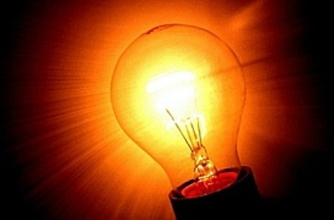
Notes:
Пока один очень умный человек не изобрел ЭЛЕКТРИЧЕСКУЮ ЛАМПОЧКУ.
В лампе солнышко живет, Лампа свет чудесный льет!

Slide 11
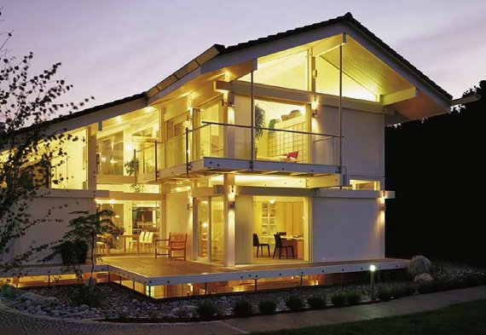
Notes:
Она горела так ярко и была такой удобной и безопасной, что очень скоро люди перестали пользоваться и свечками, и газовыми фонарями, и керосиновыми лампами. И сегодня любой малыш может влезть на стул, щелкнуть выключателем, и...загорится свет!

Slide 12
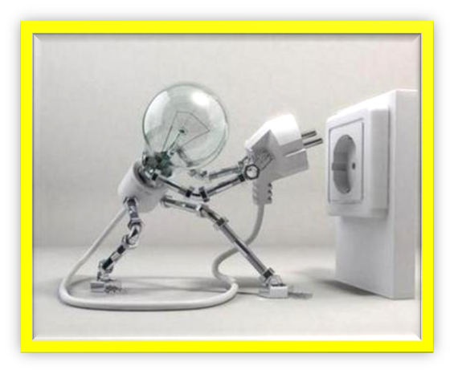
Отгадайте загадку:
По тропинкам я бегу, Без тропинки не могу. Где меня ребята нет, Не зажжется в доме свет К дальним селам, городам Кто идет по проводам? Светлое величество Это::
Notes:
Почему горит лампочка?
Что заставляет работать лампочку?

Slide 13
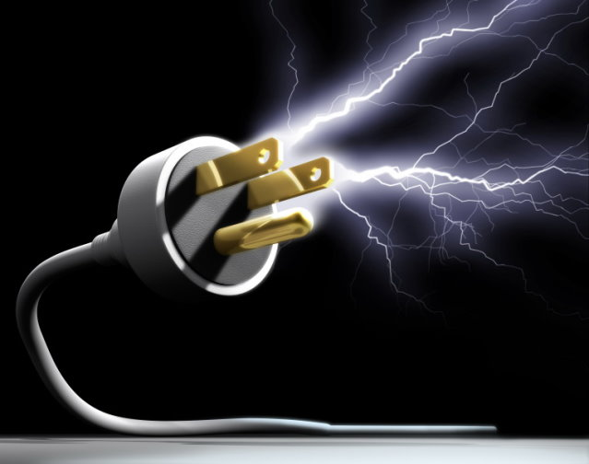
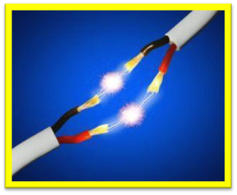
Notes:
Поток заряженных частиц в одном направлении учёные назвали электрическим током.

Slide 14
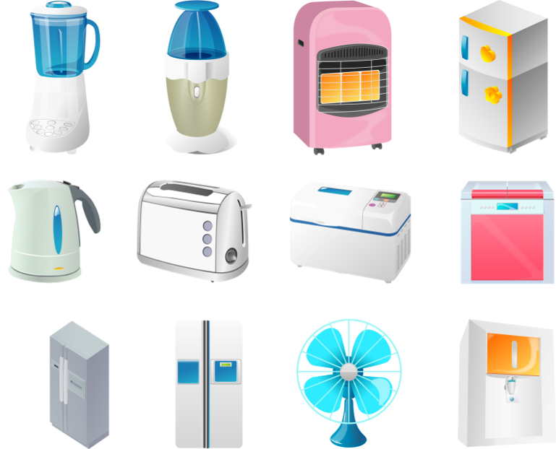
Notes:
А как еще нам помогает электричество?:.
Мы уже знаем, что без электричества не смог бы работать ни один прибор. Но вот мы втыкаем вилку в розетку - и происходит чудо: электроприбор оживает. Почему?

Slide 15
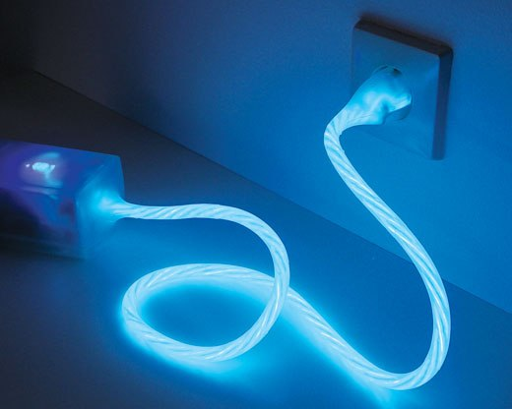
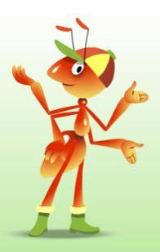
Notes:
Вот и Муравьишка пришел к нам за помощью Он хочет узнать: Что же такое электричество и откуда оно приходит, заставляя работать электроприборы? Электричество. Древние греки очень любили украшения из янтаря, названного им за его цвет и блеск "Электрон" - что значит солнечный камень. Отсюда и произошло и само слово Электричество. Однажды дочь греческого царя протирала янтарь тканью и заметила, что к камушку пристало несколько ниточек. Так греки убедились, что янтарь притягивает легкие предметы. Вы тоже можете повторить опыт греческой девушки для этого не обязательно иметь янтарь.

Slide 16
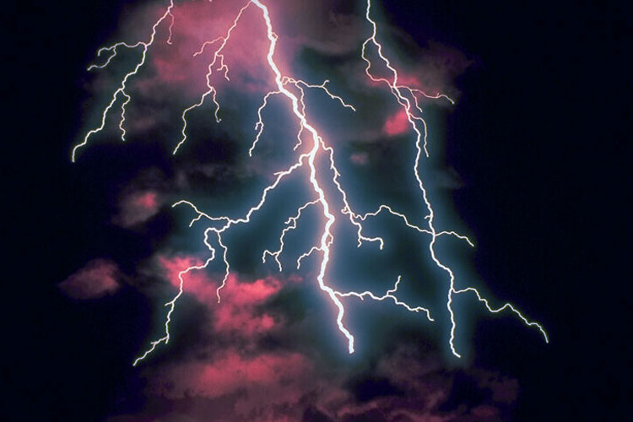
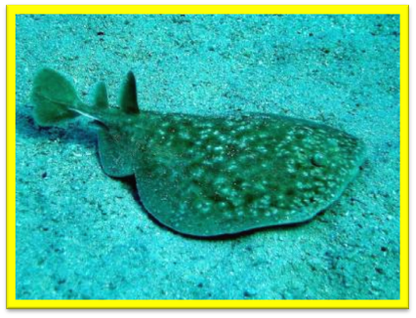
Notes:
Электрические заряды вы наблюдаете и в природе. Молния , некоторые рыбы используют электрические заряды для охоты и нападения-электрический скат.

Slide 17
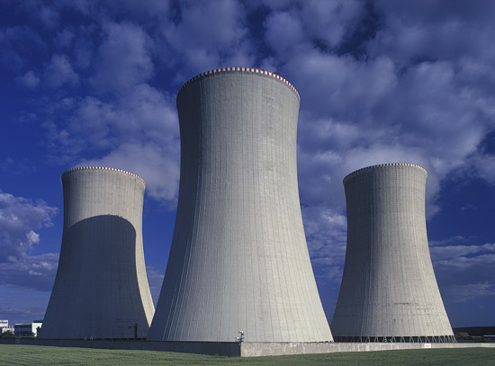
Notes:
Откуда же приходит электричество?
Электрический ток чем - то похож на реку, только в реке течет вода, а по проводам текут маленькие частицы - электроны. Электрический ток вырабатывают большие мощные электростанции.

Slide 18
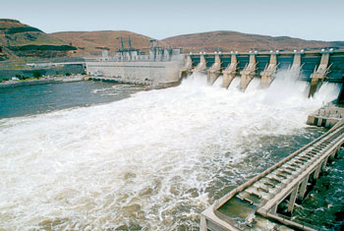
Notes:
Чтобы получить электричество на таких станциях используется сила воды, тепловая и атомная энергия. Электрический ток сначала течет по толстым высоковольтным проводам, потом по обычным проводам перетекает в наши квартиры, попадая в выключатели и розетки.

Slide 19
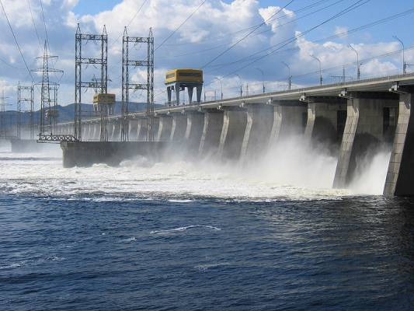
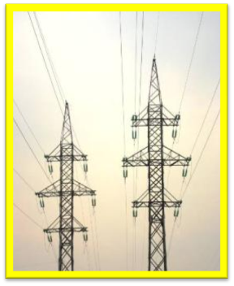
Notes:
Откройте страницу 63 учебника. И расскажите Муравьишке, как в наш дом попадает электричество?

Slide 21
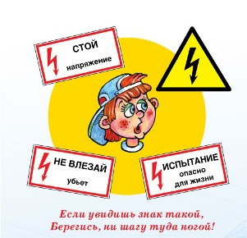
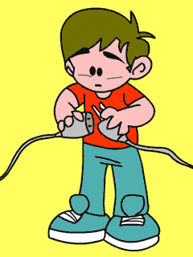

Slide 23
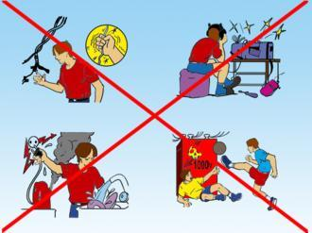

Slide 24
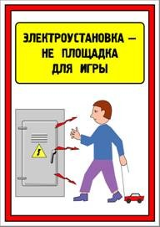

Slide 25
10 «НЕ» в быту и на улице:
НЕ тяни вилку из розетки за провода;
НЕ беритесь за провода электрических приборов мокрыми руками;
НЕ пользуйся неисправными электроприборами;
НЕ прикасайся к провисшим, оборванным и лежащим на земле проводам;
НЕ лезь и даже не подходи к трансформаторной будке;
НЕ бросай ничего на провода и в электроустановки;
НЕ подходи к дереву, если заметил на нем оборванный провод;
НЕ влезай на опоры;
НЕ играй под воздушными линиями электропередач;
НЕ лазь на крыши домов и строений, рядом с которыми проходят электрические провода.

